Slide 1


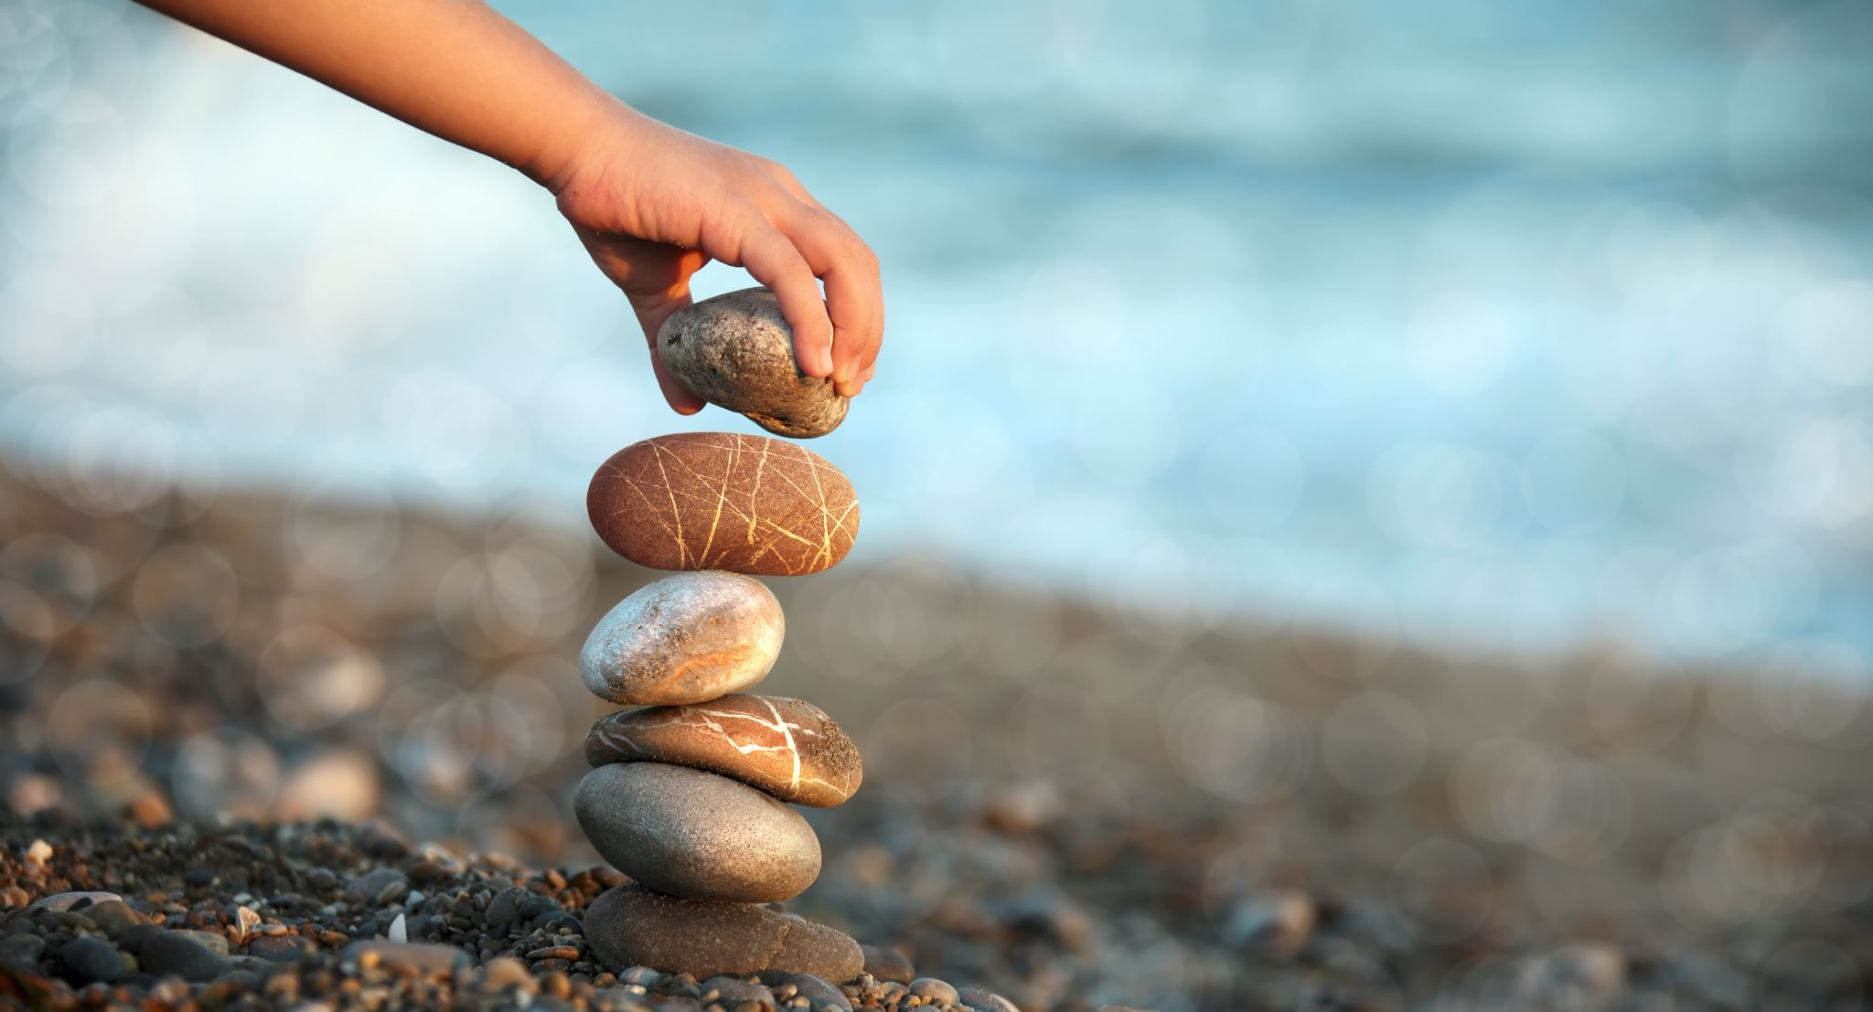
amisstartti
"Ihminen tarvitsee ihmistä
ollakseen ihminen ihmiselle, ollakseen itse ihminen."
-Tommy Tabermann

Slide 2
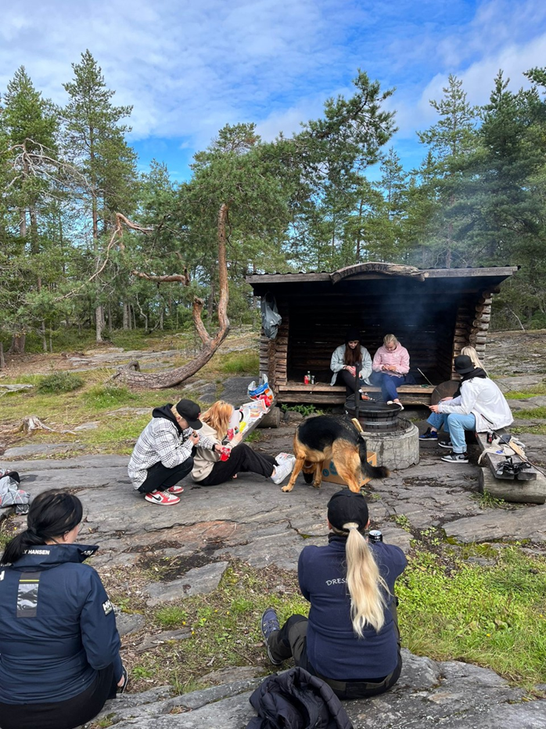

amisstartti
On tärkeää, että aloittavien ryhmien opiskelijat oppivat tuntemaan vastuuohjaajan, ryhmän muut jäsenet, kiinnittymään oppilaitokseen ja omaan alaan.
Opiskelijaan ja ryhmään alussa panostaminen maksaa myöhemmin monin verroin takaisin.
Ryhmäytyminen ei ole vain yksittäinen tilaisuus, vaan jatkuva prosessi ja kostuu arkisista yhdessä tekemisistä.

Slide 3
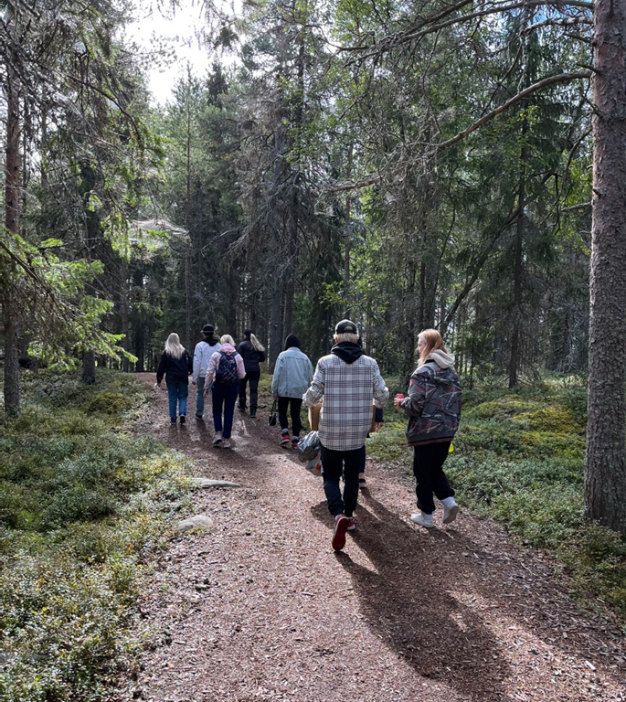
amisstartti
Nuoren näkökulmasta koulun arki saa merkityksensä pitkälti kavereista ja ystävistä, johonkin ryhmään kuulumisesta.
Ryhmän merkitys oppilaan sosiaalisen identiteetin kehittymiselle, hyvinvoinnille, oman ja muiden suhteiden jäsentämiselle sekä oppimiselle on erittäin keskeinen.
Ryhmässä nuori saa myös tuntea kuuluvansa johonkin ja tulevansa hyväksytyksi, ja hän pääsee osallistumaan ja vaikuttamaan.
Ryhmätyöskentelyn on todettu aktivoivan kouluissa oppilaita, helpottavan opetuksen eriyttämistä sekä edistävän luokan yhteisöllisyyttä. (MLL)

Slide 4
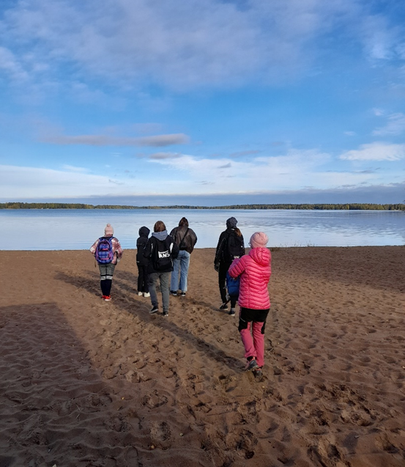
amisstartti
Ryhmäytyneessä ilmapiirissä ryhmän jäsenet tuntevat olonsa turvalliseksi ja ryhmäläiset kokevat, että saavat olla oma itsensä ilman, että tulevat syrjityiksi.
Hyvin ryhmäytynyt ryhmä on toimiva, ja yhteiset tavoitteet ovat helpommin saavutettavissa.
Turvallisuus on ryhmäytymisen peruselementti. Turvallisuus syntyy ryhmän sisäisestä luottamuksesta, hyväksynnästä, sitoutumisesta ryhmään sekä avoimuudesta.
Jos ryhmä ei ole ryhmäytynyt, vaan hajanainen ja turvaton, saattaa ryhmän sisällä ilmetä kiusaamistapauksia helpommin.

Slide 5

SISÄLTÖ:
Amisstartti johdantoa
Tutustumispäiväideoita
Erilaisia toiminnallisia tutustumispelejä (tulosta valmis materiaali)
Valokuvasuunnistus kampusalueen keskeisiin tiloihin (tulosta valmis materiaali)
Laukkumysteeri/pakohuone
Olympialaispisteitä (tulosta valmis materiaali)
Amisvarttivideot taukoliikuntahetkiin
Muuta toimintaa ryhmäsi tueksi

Slide 6
amisstartti
0pitaan yhdessä tuntemaan oppilaitos ja oma ala:
kierrokset oppilaitoksessa
kasvot tutuksi tilaisuus lukujärjestyksessä
Mistä saa tukea https://www.kpedu.fi/ohjaus_ja_tukihenkiloston_yhteystiedot
ruokailu yhdessä ensimmäisinä päivänä (suositellaan)
opiskelijan oppaan ja järjestyssääntöjen läpikäynti lisätään elokuussa päivitetyt versiot tähän
työvaatteiden tilaus
mahdollisesti vierailu oman alan työpaikassa
oman alan opintoihin, työturvallisuuteen perehtyminen. Powerpoint-esitys, jota saa muokata omaan toimintaan sopivaksi. Perehdytykseen liittyvä tehtävämoniste opiskelijalle jaettavaksi.
Turvallisuuteen liittyy myös Sisälle suojautuminen oppilaitoksessa FIN tekstitys
Poistuminen oppilaitoksesta FIN tekstitys

Slide 7
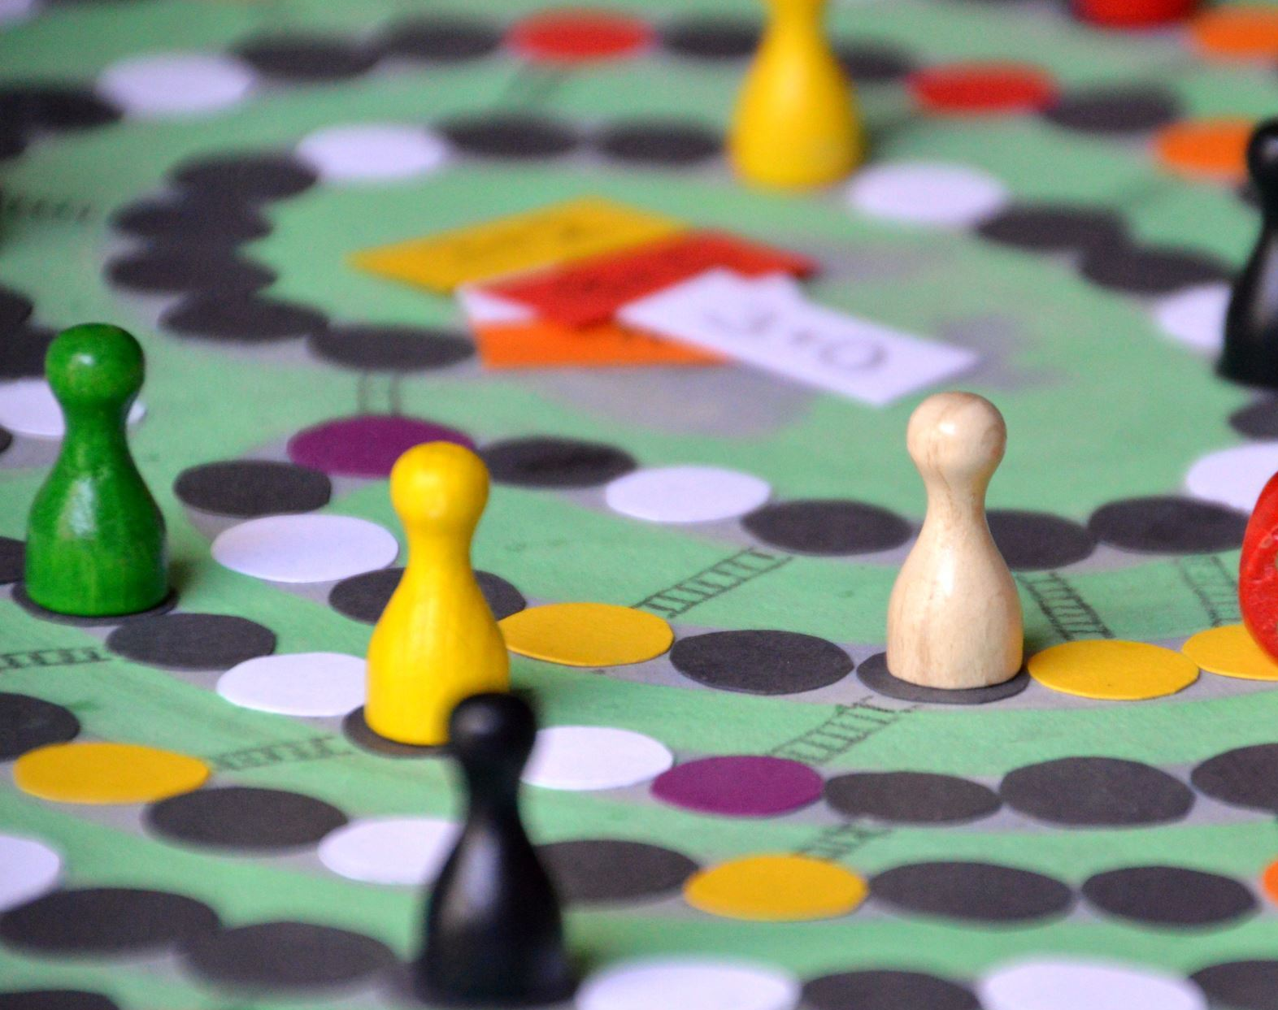
Amisstartilla tavoitellaan hyvää alkua amis –opintoihin
Tästä diasarjasta löydät vinkkejä Amisstartin toteuttamiseen aina retkikohteista tutustumisbingoon ja paikkoja opettavaan valokuvasuunnistukseen.
Vinkkejä saa käyttää tai olla käyttämättä :)
Voit toteuttaa toimintoja itse omalla toimialallasi tai pyytää mukaan avuksi ja seuraksi hanketyöntekijöitä. Halutessasi he voivat tulla kanssasi toteuttamaan toimintaa/kuskaamaan tarvittaessa. Muista, että ryhmäytymispäiviä voi toteuttaa myös pitkin vuotta.
Pyydä ajoissa esim. sähköpostitse.
maarika.piispanen@kpedu.fi;
janika.kupila@kpedu.fi
Huomaathan, että opiskelija voi saada tästä kokonaisuudesta osaamispisteitä.

Slide 8
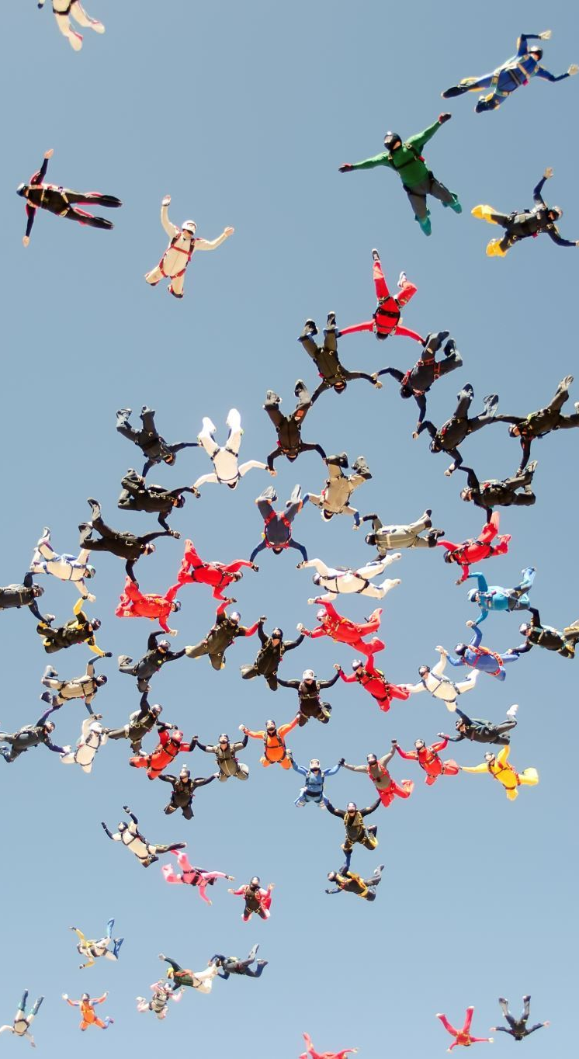
OPITAAN TUNTEMAAN OMAN RYHMÄN JÄSENET
käykää kahvilla yhdessä
laatikaa yhdessä ryhmän säännöt
käykää paistamassa vaikka makkaraa tai jotain yhdessä ulkoilua.
osallistukaa 2.10.2024 kello 9.00-14.30 Kampushallissa Hyvinvointimessuihin sekä harrastetapahtumaan.
osallistukaa johonkin valmiiseen pakettiin mitä hanketyöntekijät tarjoaa
tulostakaa tutustumismateriaalia (valmista!) seuraavilta sivuilta. Toteutusavuksi voi pyytää hanketyöntekijää :)
lisäksi voit pyytää pitkin vuotta hanketyöntekijöiltä lisäresurssia erilaisiin vuorovaikutuksen, oppimisen ja hyvinvoinnin ohjaustilanteisiin.

Slide 9
MAHDOLLISUUS SAADA TÄSTÄ STARTISTA OPINTOKOKONAISUUS
Amisstarttiin osallistumalla opiskelija hankkii osaamista Työelämässä toiminen, valinnainen 3 osp -opintojakson tavoitteisiin 1 osp:n verran.
Kokonaisuus koostuu kaikesta siitä mitä opintojen alussa teette ryhmän kanssa, jotta opitte tuntemaan toisenne, oppilaitoksen, sen tavat ja säännöt. Lisäksi voit hyödyntää hanketyöntekijöiden pitämiä pajoja oppimaan oppimisen taitoihin, hyvinvointiin ja vuorovaikutusosaamiseen liittyen.
Lopun osaamisen opiskelija voi hankkia työskentelemällä työpaikalla (oppilaitoksessa) työyhteisön jäsenenä ja tunnistamalla roolinsa sekä selvittämällä alan työtehtäviä kansallisilla ja kansainvälisillä työmarkkinoilla. Vastuuohjaaja arvioi opintojakson.
Osaaminen osoitetaan kirjallisesti tai suullisesti:
Käyttämällä tietoa oman ja työyhteisön hyvinvoinnin edistämiseksi. (Amisstartista tämä 1 osp.)
Tutustumalla alansa työpaikkoihin kansallisilla ja kansainvälisillä työmarkkinoilla ja etsimällä itselleen soveltuvia työpaikkoja.
Arvioimalla työpaikan toimintakulttuuria ja esittämällä kehittämisideoita.

Slide 10
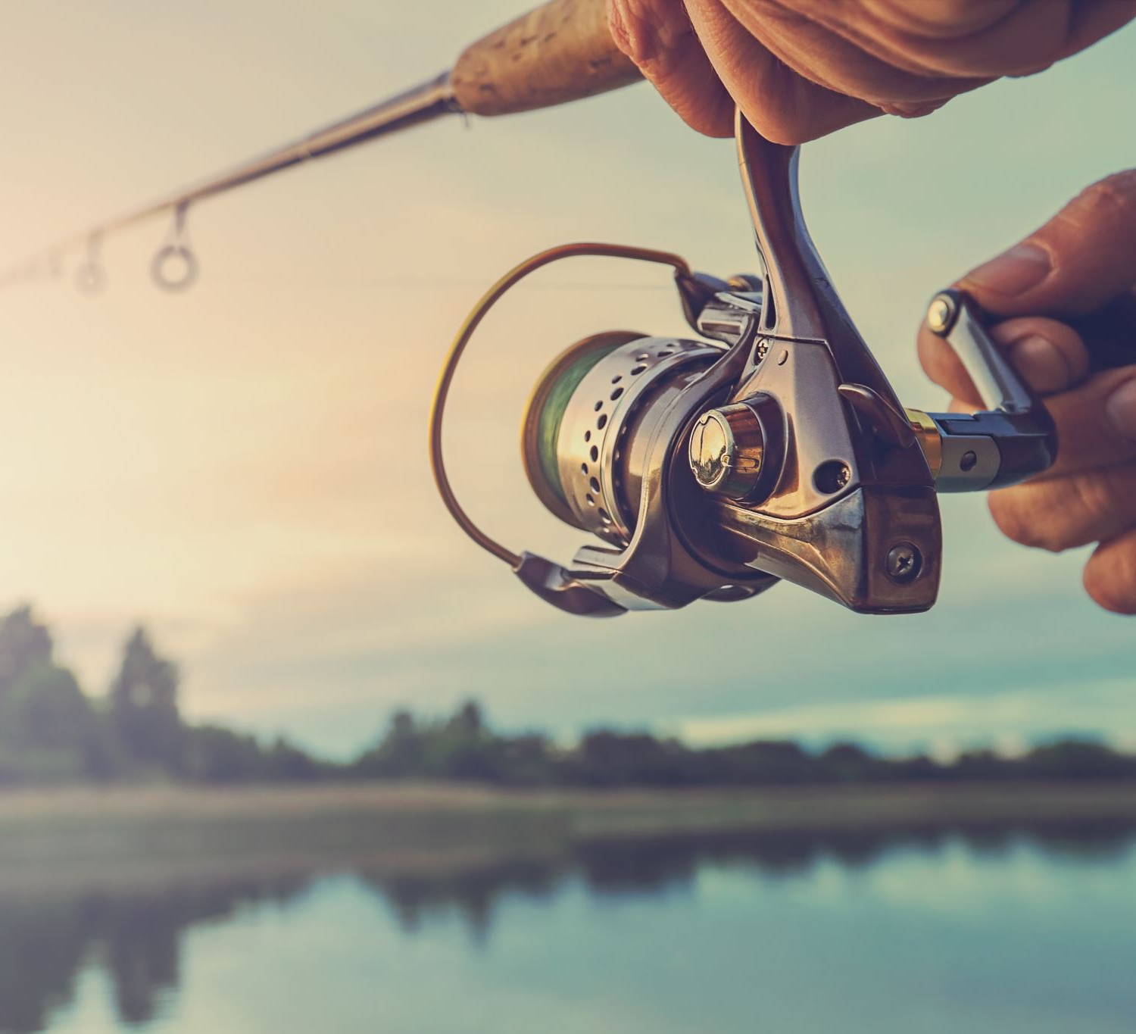

TUTUSTUMISPÄIVÄ
Vie ryhmäsi jonnekin yhdessä, esim.
Tutustumaan jonnekin oman alan yritykseen (Halpa-Halli, Boliden, jne.)
Istumaan ja puuhaamaan yhdessä: nuotiolle, puistoon, skeittiparkkiin, kalastamaan, melomaan, Laajalahteen, Leikkarille, frisbee -golfaamaan, toimintapuistoon (Torkinmäki), Roska-Rukalle, jne.
Tähän päivään voit yhdistää kohdan 2 tutustumispelejä tai "olympialaispisteitä" (kohta 5)

Slide 11


2. Erilaisia toiminnallisia tutustumispelejä
Seuraaviin dioihin on koottu mukavia ja toiminnallisia tutustumispelejä. Lue lyhyt ohje ja tulosta tarvittaessa haluamasi pelit opiskelijoillesi.
A. “Kuka meistä?" -peli
B. Bingo
C. Tutustumis speed dating
D. Kumman valitset –jana
E. Ryhmän yhteiset pelisäännöt
F. Palapelikilpailu
G. Tutustumisonnenpyörä
H. Valokuvasuunnistus (Närvilänkadulle ja Talonojankadulle omat rastit)
I. Olympialaiset
J. Laukkumysteeri/pakohuone
K. Arvaa ajatukset -amisversio

Slide 12
"KUKA MEISTÄ"-PELI
Kuka meistä kuorsaa unissaan?
"Kuka meistä" -peli voidaan toteuttaa missä vain, niin luokassa kuin vaikkapa nuotion ääressä. Paikalla ei ole väliä, kunhan jokainen osallistuja näkee toisensa.
Pelin vetäjä esittää "Kuka meistä"-kysymyksen (tulosta kysymykset linkistä), jolloin jokainen, johon väite sopii, nostaa esim. kätensä (tai vilkuttaa, tai hakee kiposta karkin (mitä pienempiä, sen parempi, jotta niitä on paljon ja jokainen voi hakea useaan kertaan... Karkin hakeminen motivoi osallistumaan) jne.
Tulosta kysymykset tästä

Slide 13
B. BINGO!
BINGO!
Tulosta jokaiselle opiskelijalle (ja itsellesi) valmis bingopohja,
jossa on erilaisia väitteitä.
Tarkoituksena on kysyä eri henkilöiltä bingopohjan kysymyksiä ja merkitä bingopohjaan sen henkilön nimi, johon väite sopii (samalta henkilöltä ei kysytä kahta kertaa peräkkäin).
Kun bingopohjaan saadaan viisi nimeä pystyyn, vaakaan tai viistoon, pelaaja saa huutaa BINGO!
Peliä voidaan halutessa jatkaa tuplabingoon saakka (tai tietyn aikaa)
Lopuksi voidaan käydä ruutu ruudulta läpi, mikä väite sopii kuhunkin pelaajaan.
Tulosta bingo tästä

Slide 14
C. sPEED DATING
Istutaan kahdessa rivissä pareittain kasvotusten
Annetaan 30s. aikaa keskustella (ajastin vaikka puhelimesta)
Kun ovat keskustelleet 30s. siirrytään yksi paikka vasemmalle, jos istuu rivin päädyssä siirtyy toisen rivin alkuun.
Esimerkki kysymyksiä joita voidaan laittaa opiskelijoille näkyviin:
  Mistä olet kotoisin?
  Mitä teet vapaa-ajalla?
  Minkälainen mopo sinulla on?
  Onko sinulla harrastuksia?
  Onko kokemusta tästä alasta?
  Miksi valitsit tämän alan?

Slide 15


D. "KUMMAN VALITSET"-JANA
Tilaan kuvitellaan pitkä jana (tai vastakkaisten seinien välinen tila), jonka ääripäät edustavat eri asioita.
Vetäjä esittää kaksi eri asiaa (kuten "kahvi vai mehu"), jotka edustavat janan eri päätyjä/eri seiniä. Opiskelijat kulkevat siihen päätyyn, kumman he valitsevat mieluummin. Myös keskelle voi jäädä, jos molemmat vaihtoehdot ovat tasavertaisia.
Vaihtoehtoja voit tulostaa tästä

Slide 16
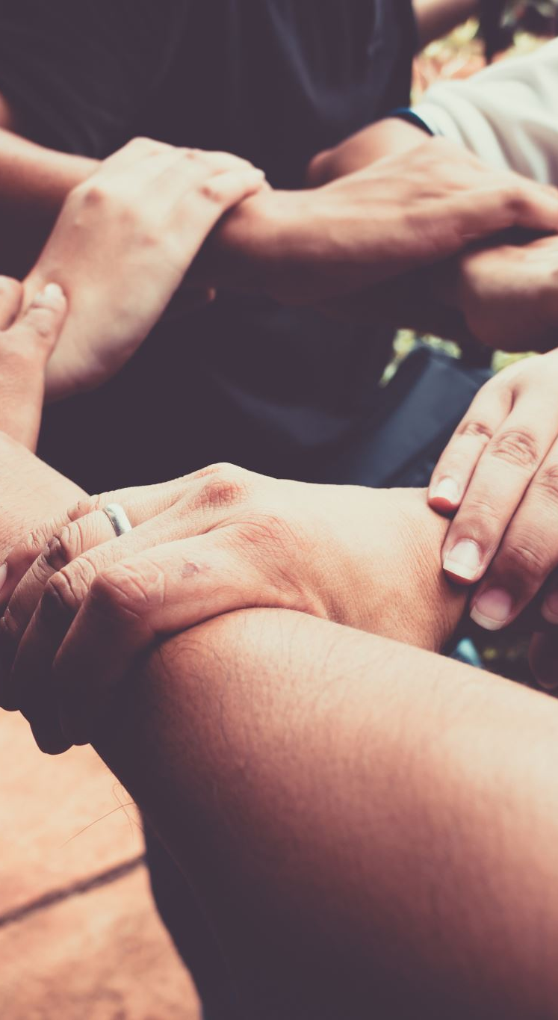
E. RYHMÄN YHTEISET SÄÄNNÖT
Jaa ryhmä pienempiin ryhmiin, jossa ryhmät kirjaavat ryhmän mielestä tärkeät pelisäännöt koko ryhmälle (A4 –kokoiselle paperille)
Tukikysymykset, jotka voit antaa opiskelijoille:
  Mitä meidän pitäisi tehdä jotta kaikki viihtyisi meidän ryhmässä?
  Mitä on tärkeä meille, jotta viihdymme oppilaitoksessa?
  Millaiset asiat tukevat oppimistani?
Kootaan kaikkien pienryhmien ajatukset ja valitaan yhdessä koko ryhmän säännöt.

Slide 17

F. PALAPELIKILPAILU
Jaa ryhmä pienryhmiin noin 4-5 opiskelijaa/ryhmä
Tulosta täältä löytyvät kuvat ja leikkaa niitä sopivan määrän paloiksi
Nopeinten kuvansa koonnut ryhmä voittaa
Jos haluat tehdä kilpailusta pidemmän, tulosta jokaiselle ryhmälle erilaiset kuvat/pari eri kuvaa ja kierrätä kuvat kaikissa ryhmissä

Slide 18

G. Tutustumisonnenpyörä
Linkin takaa löytyy sähköinen valmiiksi täytetty onnenpyörä https://wordwall.net/fi/resource/58942464
Heijasta onnenpyörä luokan seinälle
Paina aloita ja kiepauta onnenpyörä, kerro sitten opiskelijoille millä tavalla he näyttävät, mikäli väittämä koskevat heitä esim. nousee seisomaan, heiluttaa käsi, vaihtaa istumapaikkaa jne.

Slide 19
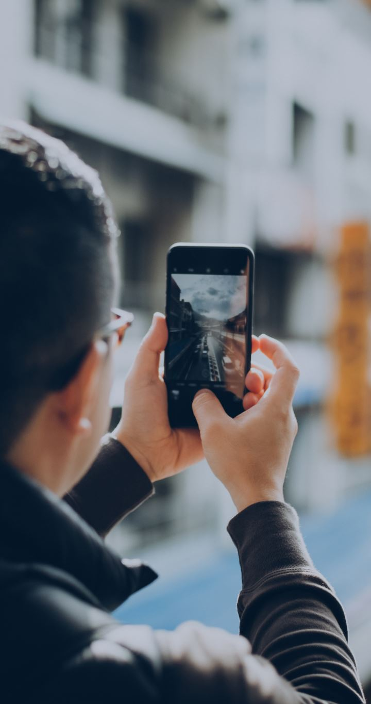
H. VALOKUVASUUNNISTUS
Liitteestä löytyvät kohteet:
Ruokala (N)
Ruokala (T)
Info (N)
Info (T)
OG (N)
Hope –paja (N)
Terveydenhoita-ja (K)
Eväsreppu (N)
Auditorio (N tai T – kumpi vain käy)
Kuvausjärjestys vapaa. Auditorioista hyväksytään kumpi vain.
N=Närvilänk.
T=Talonpojank.
K=Kampushalli
Tutustuta opiskelijat pienryhmissä kampusalueeseen toiminnallisesti!
Ennen tätä valokuvasuunnistusta, opiskelijat kannattaa tutustuttaa tiloihin esimerkiksi yhteisen kävelyn kautta. Suunnistuksen avulla kerrataan pienryhmissä se, osataanko asioita löytää omatoimisesti ja kaverin avulla.
Ohje:
Liitteestä löydät opiskelijalle keskeisiä kampusalueen tiloja ja paikkoja valokuvina.
Jaa opiskelijat 3-5 hlö:n ryhmiin.
Pyydä yhtä ryhmäläistä ottamaan valokuva kustakin liitteen kuvasta/liitteestä (tai vastaavasti kopioi joka ryhmälle liitte)
Opiskelijat lähtevät ryhmissä valokuvaamaan vastaavat paikat. Riittää, että yksi kuvaa, mutta jokaisessa kuvassa tulee näkyä jokin ryhmän valitsema omaan alaan liittyvä "tunnus" (esim. alaan sopiva väline, kuten mitta, pikkuauto, kampa tmv. tai kaikki ryhmäläiset).
Nopein ryhmä tietenkin on voittajien voittaja, mutta kaikki, jotka löytävät kaikki kohteet, voisivat saada jonkin palkinnon.
Sovitaan, että aikaa on tietty aika (esim. 45-60 min) ja sitten viimeistään tulee tulla open luo näyttämään löydökset. Linkki suunnistuskuviin on TÄSSÄ

Slide 20




OLYMPIALAISET
Järjestä hupaisat "Amis-olympialaiset", joissa eri lajeissa kisataan pienissä (4-6 hlö:ä) ryhmissä. Mikäli ryhmät ovat erisuuruiset, ryhmä, jossa on muita vähemmän kisaajia, sopii, kuka tekee pisteen tehtävän kaksi kertaa, mikäli se on tarpeen (tekijä vaihtuu vuorotellen).
Olympialaispisteet voidaan tehdä kiertopisteinä.
Esimerkkipisteet (6 kpl) löytyvät tästä
Esimerkkien lisäksi suositeltavaa on keksiä omaan toimialaan liittyviä pisteitä, kuten esim."renkaanpyöritys", jolloin esim. 5 min aikana katsotaan, montako kertaa rengasta ehditään pyörittää tiettyä rataa pitkin vuorotellen (rengasviesti)

Slide 21



J. LAUKKUMYSTEERI/PAKOHUONE
Laukkumysteerissä ratkotaan kadonneen passin arvoitusta 4-5 hlö:n ryhmissä (kolme ryhmää pystyy työskennellä yhtaikaisesti)
Ideana on, että jokaisessa laukussa (joita yhteensä kahdeksan) on pieni tehtävä, jonka ratkaistuaan ryhmä saa koodin, millä seuraava laukku aukeaa... Tehtävät painottavat erilaisia taitoja ja niistä tulee selviytyä ryhmänä.
Kun kaikkien (8) laukun koodi on selvinnyt, viimeisestä laukusta löytyy kadonnut passi
Nopein ryhmä voittakoon pelin!
Laukkumysteeri on helppo toteuttaa missä vain. Avuksi saat Maarikan, Katrinin tai Tuijan.
Yleensä laukkumysteerin selvittämiseen menee aikaa n. 15-25 minuuttia/ryhmä (4-5hlö:ä). Yhtaikaa voi työskennellä kolme ryhmää (n. 15 hlö:ä).

Slide 22


K. Arvaa ajatukset –peli (amisversio)
Arvaa ajatukset -peliä pelataan siten, että opiskelijat asettuvat pareittain pöydän vastakkaisille puolille. Jokaisella on edessään paperia ja kynä. Ryhmän vetäjä esittää linkin takaa väitteen, esim. "on jalassa". Jokainen opiskelija kirjoittaa paperille asian, mikä hänellä tulee väitteestä mieleen (esim. sukka tai kenkä). Mikäli pari on kirjoittanut täysin saman asian, molemmat saavat pisteen. Muuten kumpikaan ei saa pistettä. Tarkoituksena on siis pyrkiä ajattelemaan samaa asiaa ja kirjoittamaan se paperille :). Väittämiä on 20 kpl.
Tulosta väittämät tästä (tai näytä screenillä)
Vielä jännittävämmän version pelistä saa, jos joka väitteessä pari vaihtuu (tärkeää on, että jokainen pitää omaa kirjanpitoa pisteistään).

Slide 23
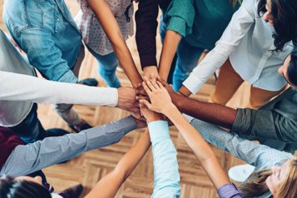
LIIKETTÄ TAUOLLE ja yhteisöllisyyttä
Liikkumisen salliminen osana oppituntia
Testatkaa erilaisia työasentoja.
Erilaisten työskentelytapojen salliminen tutkintoalat huomioiden: seisomapöydät, tasapainolaudat, jumppapallot tuoleina jne.
Uuden ideoiminen: miten liikkumista voi hyödyntää opetuksessa?
Esimerkiksi oppitunti ulkona, ryhmätöitä seisten tai kävelykokouksina, fyysisiä suorituksia osana opetusta.
Liikkumisen merkityksen esille tuominen osana työkykytaitoja ja ammattialan ammattitaitoa. Ammattialojen ideapankki: https://liikkuvaamis.fi/ideat/#ammattialojenideapankki
Toiminnalliset opetusmenetelmät: Smart moves -sivuston toiminnalliset opetusmenetelmät tuovat oppilaitoksiin aktiivisuutta. Niiden tavoitteena on aktivoida osallistujaa oppimistilanteessa ja lisätä yhteisöllisyyttä. https://smartmoves.fi/taukoliikunta/taukoliikuntavideot/
Lisäksi Saku ry:n toimintaa opiskelijoille Saku (pptx)

Slide 24



6. TOIMINNALLISIA OPPITUNTEJA OPPIMISEN, VUOROVAIKUTSOSAAMISEN JA HYVINVOINNIN TUEKSI
Oppitunti voidaan toteuttaa sopivassa kohden lukuvuotta (syys/kevät - miten parhaaksi koet)
Tilaa hanketyöntekijä pitämään tuokio jostain seuraavien diojen aihepiieristä - pohdi, mikä aihe palvelee ryhmääsi (tai useampaakin ryhmää samanaikaisesti) ja ota yhteyttä!

Slide 25

TUNNISTA TAPASI OPISKELLA
Ihmiset eroavat toisistaan monella tavalla – toiset ovat tehtäväorientoituneita, toisille sosiaalinen toiminta on oppimisessa tärkeää, jotkut kaipaavat oppimiseen aikaa ja hiljaisuutta... Jokainen hyötyy oppimisessa eri aistein koetusta oppimistilanteesta, mutta usein moni voi tehostaa oppimistaan tunnistamalla omat vahvat tapansa oppia ja opiskella - toiset hyötyvät muistiinpanojen kirjoittamisesta, toiset alleviivauksesta, mind mapeista, sanalistoista, ääneen lukemisesta tai tarkasta kuuntelemisesta.
Opi tunnistamaan omat keinosi oppia entistä paremmin!
Tilaa Maarika paikalle! Työskentely vie 1-2h riippuen ryhmän koosta ja toiminnan toiminnallisista sisällöistä

Slide 26
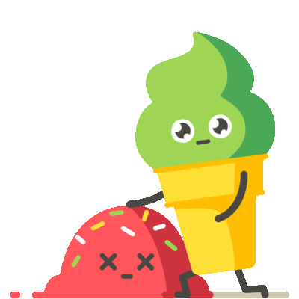

B. KAMU-KAVERI MIELESSÄ OPPITUNNIT
(Mieli Ry:n materiaali/Maarika)
KAMU – Kaveri mielessä -oppitunnit ovat Mieli Ry:n materiaaliin liittyviä, Kamu –ohjaajakoulutuksen käyneen ohjaajan pitämiä oppitunteja. Tunteja on yhteensä neljä, joista voi tilata vaikka vain yhden (yleensä aloitetaan oppitunnista numero 1 ja laajennetaan aihetta tarpeen mukaan).
Oppituntien aiheina ovat seuraavat:
1. ”Mikä auttaa minua voimaan hyvin?” Tässä osiossa saat vinkkejä, miten omasta mielenterveydestä ja jaksamisesta voi huolehtia.
2. ”Miten voin tukea kaveriani?” Tässä osiossa pohdit kaveritaitojasi ja tunnetaitoja.
3. ”Miten kuuntelen empaattisesti ja otan huolta aiheuttavan asian puheeksi?” Tässä osiossa lisäät ymmärrystä empaattisen kuuntelemisen tärkeydestä sekä saat vinkkejä siihen, miten huolta aiheuttavan asian voi ottaa puheeksi kaverin kanssa.
4. ”Milloin tarvitaan aikuisen tukea?” Tässä osiossa opit tunnistamaan, milloin aina tarvitaan aikuisen tai ammattilaiset tukea ja apua.
Kaveritaidot ovat opiskelu- ja työelämässä sekä vapaa-ajalla tarvittavia tärkeitä vuorovaikutustaitoja, joilla voidaan edistää sekä omaa hyvinvointia että tukea (työ)kaverin hyvinvointia.

Slide 27

Myöhemmin voit tilata muita kokonaisuuksia, jotka esitellään seuraavissa dioissa
mm

Slide 28

C. Vuorovaikutus-, Hyvinvointi- ja mielenterveystaito työpajat
Eri aloilla tarvitaan erilaiset taidot, voidaan räätälöidä ryhmän tarpeen mukaan työpajoja jotka voivat olla kestoltaan 30min-2h pituisia
Keväällä olemme pitäneet työpajoja aiheista:
  Mikä helpottaa oppimistani?
  Keskittyminen (ja mobiililaitteet)
  Tunnetaidot ja ahdistuksenhallinta
  Ryhmässä toimiminen
  Kaveritaidot
  Omien ja toisten vahvuuksien tunnistaminen
  Taidetyöskentely hyvinvoinnin tukena
  Arjen selviytymiskeinot ja niiden tukeminen
Lisätietoa ja tiedustelut:
Maarika Piispanen 0403596217

Slide 29
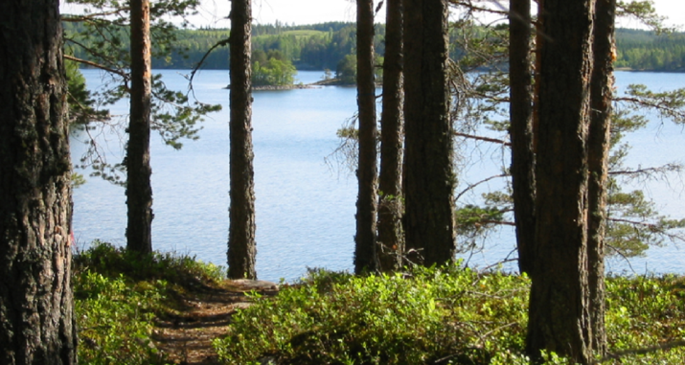
Hyvää lukukautta kaikille!
Pidetään toisistamme huolta:)

